Slide 1
01 / EJECUCIÓN Y RESPONSABLES
Avance verificable y plan de trabajo
Semana 7 · Responsables de la Gantt oficial · Porcentajes sustentados en evidencia
Tarea técnica
Responsable
Plan Gantt
Avance
Estado
Evidencia asociada
A1.1 · pfSense WAN/LAN
Freddy
17–30 ago
100%
Completada
WAN/LAN activas; reboot OK
A1.2 · Kernel / offloading
Bruno
17–30 ago
100%
Completada
Perfil actual: 14 PASS
A2 · 4 VLAN + DHCP + aislamiento
Freddy
31 ago–13 sep
100%
Completada
16 pruebas PASS tras reboot
A3.1 · Suricata WAN Inline IPS
Bruno
14–27 sep
100%
Completada
3/3 DROP + EVE correlacionado
A3.2 · Firmas ET + dropsid.conf
Kevin
14–27 sep
100%
Completada
26k reglas; dependencia corregida
A3.3 · IPS interno / trunk LAN
Bruno
14–27 sep
100%
Completada
HTTP200 → 3 DROP → HTTP200
A4 · Reputación + GeoIP WAN
Kevin
28 sep–11 oct
100%
Completada
4 listas/paises: 3 DROP cada uno
A5 · HTTPS HAProxy → DVWA
Cristóbal
12–25 oct
0%
A tiempo
DVWA base; frontend pendiente
A6 · Motor KRONOS / pfctl
Bruno
26 oct–08 nov
0%
A tiempo
Integración aún no probada
A7 · Asterisk PJSIP + AMI
Freddy
09–22 nov
0%
A tiempo
Host preparado; AMI pendiente
A8 · Gemini Live / voz
Bruno
16–29 nov
0%
A tiempo
Diálogo end-to-end pendiente
A9 · VPN equipo / softphones
Freddy
23–29 nov
60%
A tiempo
SSH OK; llamada remota falta
A10 · QA integral / defensa
Kevin
30 nov–20 dic
0%
A tiempo
SQLi / rendimiento pendientes
GANTT REDUCIDA
AGO
SEP
OCT
NOV
DIC
A1
A3
A5
A7
A9
A2
A4
A6
A8
A10
HOY · 02 OCT
A1: kernel actualizado retiró 3 OID → tuning compatible y auditoría explícita, sin PASS ficticio
A2: DHCP no estaba activo en el despliegue → 4 pools configurados y 16 pruebas cerradas el01/10
A3: tagging VLAN y dependencia de firma → offload software + reglas oficiales; validado tarde el02/10
KRONOS SENTINEL · Evaluación 2 / APT122 · Corte: 02 octubre 2026 · Presentación: 06 octubre
1 / 3
Notes:
RESPONSABILIDADES: Bruno Urrea Ortiz; Freddy Vásquez Cortés; Cristóbal Quezada; Kevin Retamales. Los responsables compartidos se conservan según la Gantt; el porcentaje no se atribuye a una persona sin respaldo.
DETALLE DE TAREAS: [{"id": "A1.1", "task": "pfSense WAN/LAN", "owner": "Freddy", "planned": "17–30 ago", "start": "2026-08-17", "end": "2026-08-30", "percent": 100, "state": "Completada", "evidence": "WAN/LAN activas; reboot OK"}, {"id": "A1.2", "task": "Kernel / offloading", "owner": "Bruno", "planned": "17–30 ago", "start": "2026-08-17", "end": "2026-08-30", "percent": 100, "state": "Completada", "evidence": "Perfil actual: 14 PASS", "detail": "pfSense2.9/FreeBSD16: 14 PASS actuales. Perfil legacy conservado separado: 9 PASS y3OID no soportados; no averia IPS. Buffers Netmap medidos2048, rings allocator bytes no slots."}, {"id": "A2", "task": "4 VLAN + DHCP + aislamiento", "owner": "Freddy", "planned": "31 ago–13 sep", "start": "2026-08-31", "end": "2026-09-13", "percent": 100, "state": "Completada", "evidence": "16 pruebas PASS tras reboot", "detail": "Configuración cerrada y verificada el01/10; posterior a fecha Gantt. Bloqueos muestreados TCP22 con controles positivos; no prueba de todos los protocolos. Repetición02/10trasreinicioyambosmotoreslistos:16PASS."}, {"id": "A3.1", "task": "Suricata WAN Inline IPS", "owner": "Bruno", "planned": "14–27 sep", "start": "2026-09-14", "end": "2026-09-27", "percent": 100, "state": "Completada", "evidence": "3/3 DROP + EVE correlacionado", "detail": "Alcance WAN Ethernet/vtnet0. La inspección del HTTP interno tras terminar TLS corresponde al diseño posterior A5; no se afirma inspección del payload HTTPS cifrado."}, {"id": "A3.2", "task": "Firmas ET + dropsid.conf", "owner": "Kevin", "planned": "14–27 sep", "start": "2026-09-14", "end": "2026-09-27", "percent": 100, "state": "Completada", "evidence": "26k reglas; dependencia corregida", "detail": "WAN 26628 y trunk 26629 reglas, cero fallidas. SID2017669 oficial cargado, warning et.http.PK corregido. No todas las reglas son DROP."}, {"id": "A3.3", "task": "IPS interno / trunk LAN", "owner": "Bruno", "planned": "14–27 sep", "start": "2026-09-14", "end": "2026-09-27", "percent": 100, "state": "Completada", "evidence": "HTTP200 → 3 DROP → HTTP200", "detail": "Instancia única opt2 ejecuta Netmap en parent vtnet1. Marcador benigno MGMT→DMZ descartado, EVE VLAN99 correlacionado; HTTP normal200antes/después. No valida SQLi ni inspección dentro de TLS. Probado tras reiniciar el02/10. Guard PF probado en arranque/apagado: cero marcadores escapados en el ensayo final. Caidas WAN/trunk cierran en 0,961/0,637s observados; no cierre instant?neo garantizado."}, {"id": "A4", "task": "Reputación + GeoIP WAN", "owner": "Kevin", "planned": "28 sep–11 oct", "start": "2026-09-28", "end": "2026-10-11", "percent": 100, "state": "Completada", "evidence": "4 listas/paises: 3 DROP cada uno", "detail": "Prueba 02/10: Spamhaus, FireHOL y paises RU/KP descartan tres tramas benignas por tabla. FireHOL Alias_Deny y supresion nativa RFC1918/CGNAT verificada antes de habilitar bloqueo WAN. MaxMind lookupUS; cron programado. CapacidadPF2millones. No prueba sostenidaA10 ni tr?fico remoto real desde esos paises."}, {"id": "A5", "task": "HTTPS HAProxy → DVWA", "owner": "Cristóbal", "planned": "12–25 oct", "start": "2026-10-12", "end": "2026-10-25", "percent": 0, "state": "A tiempo", "evidence": "DVWA base; frontend pendiente", "detail": "DVWA existente en DMZ responde HTTP200/login; ese provisioning no equivale a HAProxy/TLS/rate-limits configurados. HTTP público terminó en timeout esperado; A5 no validada."}, {"id": "A6", "task": "Motor KRONOS / pfctl", "owner": "Bruno", "planned": "26 oct–08 nov", "start": "2026-10-26", "end": "2026-11-08", "percent": 0, "state": "A tiempo", "evidence": "Integración aún no probada"}, {"id": "A7", "task": "Asterisk PJSIP + AMI", "owner": "Freddy", "planned": "09–22 nov", "start": "2026-11-09", "end": "2026-11-22", "percent": 0, "state": "A tiempo", "evidence": "Host preparado; AMI pendiente", "detail": "Contenedor base en VM103 running; ninguna llamada AMI/PJSIP end-to-end probada."}, {"id": "A8", "task": "Gemini Live / voz", "owner": "Bruno", "planned": "16–29 nov", "start": "2026-11-16", "end": "2026-11-29", "percent": 0, "state": "A tiempo", "evidence": "Diálogo end-to-end pendiente"}, {"id": "A9", "task": "VPN equipo / softphones", "owner": "Freddy", "planned": "23–29 nov", "start": "2026-11-23", "end": "2026-11-29", "percent": 60, "state": "A tiempo", "evidence": "SSH OK; llamada remota falta", "detail": "Estimación por hitos: configuración tailnet separada50%, conectividad administrativa10%; ACL de Admin y softphone/VoIP40% pendientes. Tailscale termina en MGMT, no en pfSense, sin acceso del equipo a Proxmox."}, {"id": "A10", "task": "QA integral / defensa", "owner": "Kevin", "planned": "30 nov–20 dic", "start": "2026-11-30", "end": "2026-12-20", "percent": 0, "state": "A tiempo", "evidence": "SQLi / rendimiento pendientes", "detail": "Kevin coordina QA; participación de todo el equipo según Gantt. Pruebas funcionales de red ejecutadas no sustituyen QA integral SOAR, SQLi y rendimiento."}]
DESVIACIONES COMPLETAS: [{"id": "A1", "cause": "kernel actualizado retiró 3 OID", "action": "tuning compatible y auditoría explícita, sin PASS ficticio"}, {"id": "A2", "cause": "DHCP no estaba activo en el despliegue", "action": "4 pools configurados y 16 pruebas cerradas el01/10"}, {"id": "A3", "cause": "tagging VLAN y dependencia de firma", "action": "offload software + reglas oficiales; validado tarde el02/10"}]

Slide 2
02 / ENTREGABLES Y CRITERIOS DE ÉXITO
Qué entregamos y cómo comprobamos el éxito
Cada entrega tiene tareas vinculadas, una fecha y una condición medible
Entregable
Tareas
Criterio de aceptación medible
Compromiso
Firewall y 4 redes aisladas
A1 + A2
4 ACK DHCP; 3 bloqueos SSH; offloading desactivado
13 sep
IPS WAN y trunk interno
A3
WAN: 3/3 DROP; HTTP interno: 3/3 DROP; controles OK
27 sep
Reputación IP y GeoIP
A4
Feeds no vacíos; RU/KP: 3/3 descartes por país
11 oct
HTTPS y respuesta SOAR
A5 + A6
HTTPS200; bloqueo <100ms; ruido reducido >50%
08 nov
Llamada y diálogo con IA
A7 + A8
1 llamada AMI y diálogo; respuesta total <1,5s
29 nov
Acceso y QA integral
A9 + A10
SSH solo al lab; llamada remota y 3 casos SQLi
20 dic
AJUSTES DESDE FASE 1
AWS transporta; pfSense y Suricata quedan en Proxmox, para inspeccionar una WAN Ethernet normal.
Tailnet separada vía MGMT: el equipo administra las VMs del laboratorio sin entrar a Proxmox.
Guard IPS persistente; FireHOL excluye redes privadas antes del bloqueo WAN.
KRONOS SENTINEL · Evaluación 2 / APT122 · Corte: 02 octubre 2026 · Presentación: 06 octubre
2 / 3
Notes:
ENTREGABLES Y AJUSTES: {"deliverables": [{"name": "Firewall y 4 redes aisladas", "tasks": "A1 + A2", "criterion": "4 ACK DHCP; 3 bloqueos SSH; offloading desactivado", "date": "13 sep"}, {"name": "IPS WAN y trunk interno", "tasks": "A3", "criterion": "WAN: 3/3 DROP; HTTP interno: 3/3 DROP; controles OK", "date": "27 sep"}, {"name": "Reputación IP y GeoIP", "tasks": "A4", "criterion": "Feeds no vacíos; RU/KP: 3/3 descartes por país", "date": "11 oct"}, {"name": "HTTPS y respuesta SOAR", "tasks": "A5 + A6", "criterion": "HTTPS200; bloqueo <100ms; ruido reducido >50%", "date": "08 nov"}, {"name": "Llamada y diálogo con IA", "tasks": "A7 + A8", "criterion": "1 llamada AMI y diálogo; respuesta total <1,5s", "date": "29 nov"}, {"name": "Acceso y QA integral", "tasks": "A9 + A10", "criterion": "SSH solo al lab; llamada remota y 3 casos SQLi", "date": "20 dic"}], "adjustments": ["AWS transporta; pfSense y Suricata quedan en Proxmox, para inspeccionar una WAN Ethernet normal.", "Tailnet separada vía MGMT: el equipo administra las VMs del laboratorio sin entrar a Proxmox.", "Guard IPS persistente; FireHOL excluye redes privadas antes del bloqueo WAN."]}

Slide 3
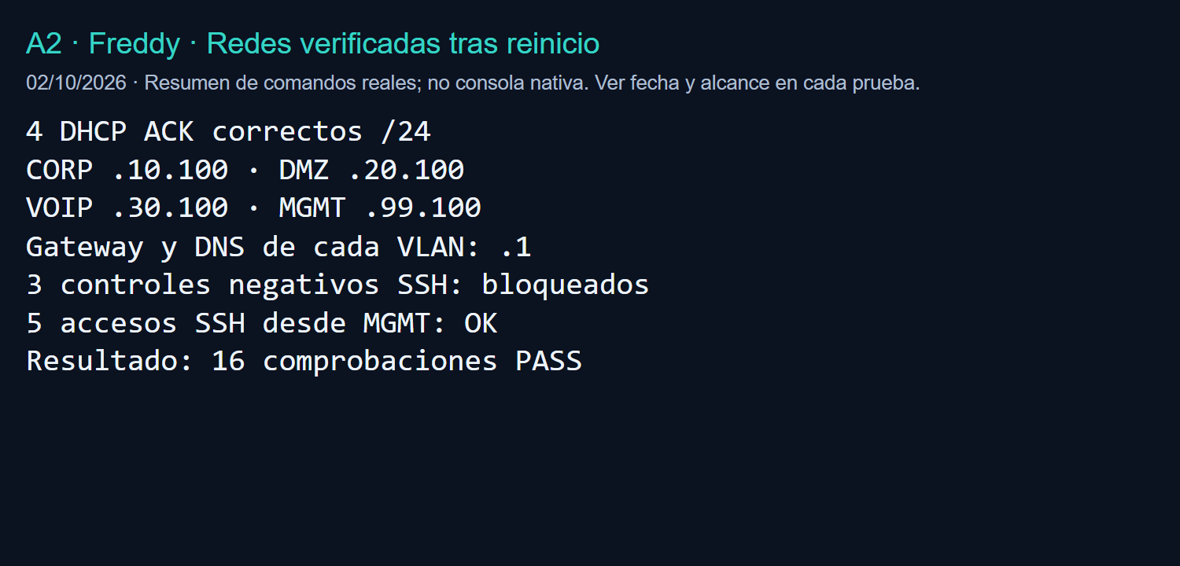
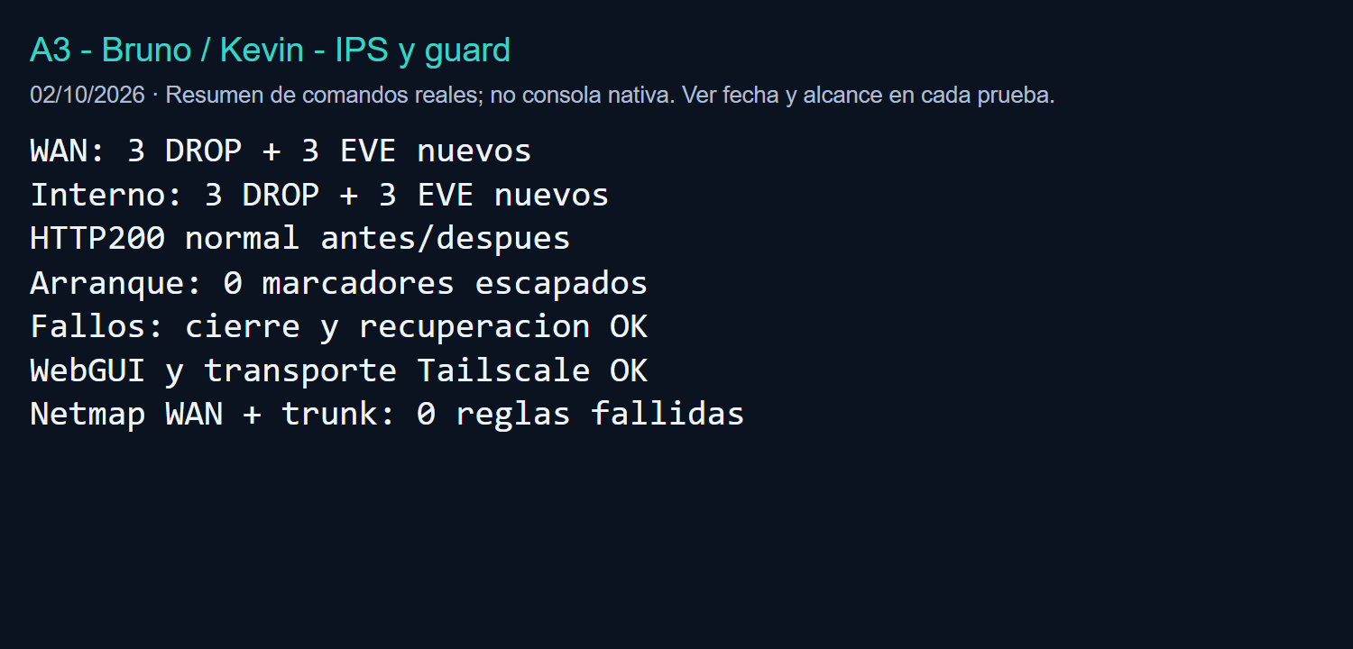
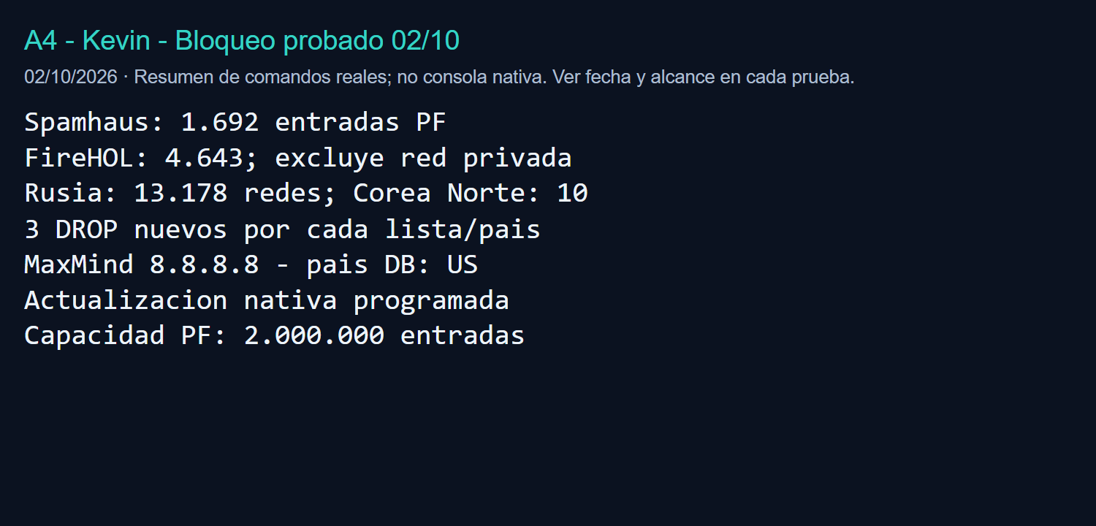
03 / LABORATORIO Y RESULTADOS
De la topología a las pruebas reales
Herramientas: Proxmox VE · AWS EC2 · pfSense CE · WireGuard · Tailscale
Internet
→
AWS Edge
Transporte
→
Ubuntu Edge
WireGuard
→
pfSense CE
IPS WAN/LAN
→
VLAN protegidas
10 · 20 · 30 · 99
Recursos reales: Edge100 → pfSense101 → CORP104 / DMZ102 / VOIP103 / MGMT105 · Túnel AWS activo
Administración: tailnet del equipo → MGMT → pfSense / SSH de VMs · Sin acceso a Proxmox
A2 · Freddy · Redes aisladas
A3 · Bruno / Kevin · IPS
A4 - Kevin - Reputacion/GeoIP
Esperado: 4 DHCP ACK; 3 bloqueos
Esperado: DROP; arranque cerrado
Esperado: 3 DROP por lista
Obtenido: 16 PASS; SSH MGMT OK
Obtenido: 6 DROP; 0 escapes
Obtenido: 3 DROP en cada regla
Falta validar: HTTPS/SOAR/llamadas/IA y rendimiento. A10: pruebas prolongadas.
KRONOS SENTINEL · Evaluación 2 / APT122 · Corte: 02 octubre 2026 · Presentación: 06 octubre
3 / 3
Notes:
PRUEBAS Y ALCANCE: {"tests": [{"name": "A2 · Freddy · Redes aisladas", "expected": "4 DHCP ACK; 3 bloqueos", "obtained": "16 PASS; SSH MGMT OK", "image": "docs\\Fase_2_Desarrollo_Proyecto_APT\\EA2_Evidencias_2026-10-02\\pruebas\\ppt-a2.png"}, {"name": "A3 · Bruno / Kevin · IPS", "expected": "DROP; arranque cerrado", "obtained": "6 DROP; 0 escapes", "image": "docs\\Fase_2_Desarrollo_Proyecto_APT\\EA2_Evidencias_2026-10-02\\pruebas\\ppt-a3.png"}, {"name": "A4 - Kevin - Reputacion/GeoIP", "expected": "3 DROP por lista", "obtained": "3 DROP en cada regla", "image": "docs\\Fase_2_Desarrollo_Proyecto_APT\\EA2_Evidencias_2026-10-02\\pruebas\\ppt-a4.png"}], "pending": "HTTPS/SOAR/llamadas/IA y rendimiento. A10: pruebas prolongadas.", "sources": ["docs\\Fase_2_Desarrollo_Proyecto_APT\\Informacion_EA2\\Plan_Trabajo_Carta_Gantt.md", "docs\\Fase_2_Desarrollo_Proyecto_APT\\AVANCE_SEMANA7_2026-10-02.md", "Responsables académicos; automatización no acredita participación presencial. Pruebas fechadas sin retrofechar.", "A4 repetida02/10inclFireHOLenforcement. A1 actual14PASS; legacy3OIDretirados; fail-openinicialcorregidoenguardfinal probado. Latenciafallosmedidanoesgarant?a cero. No se declara SQLi/TLS/end-to-end futurovalidado.", "WebGUI sensor interno seleccionado DMZ/vtnet1.20; generador oficial ejecuta una sola instancia en parent trunk vtnet1 para todas las VLAN. Confirmado por proceso, sockets Netmap y EVE."]}

